Slide 1
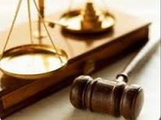
El Estado de derecho en chile
CONTENIDO. PARTE N°1 CUADERNO
ESTRUCTURA DE LA INSTITUCIONALIDAD
Objetivo: Identificar los conceptos claves del Estado en Chile.

Slide 2
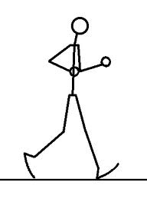
La persona es sujeto de derecho
Persona
Persona Natural Persona Jurídica
Atributos Atributos
Todo individuo de la Especie Humana
Agrupación de personas que se unen para lograr objetivos
Todos menos el E. Civil
Nombre
Estado Civil
Nacionalidad
Domicilio
Fines de Lucro
Sin Fines de Lucro
Corporaciones
Juntas de Vecinos
Sindicatos
Fundaciones
Protectoras

Slide 3
La persona un ser de relación
vive
Persona Sociedad
“La persona no existe sin la sociedad y no hay sociedad sin individuos”
Motor
La Familia
Sociabilización Habilidades Sociales
La Familia es la organización encargada de enseñar las habilidades sociales necesarias que permitan a la persona desarrollarse de forma eficaz en la sociedad.

Slide 4
Conceptos Claves

Slide 5
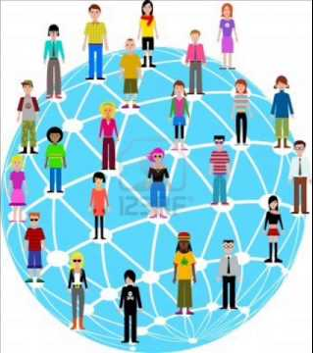
Nación
Conjunto de personas que comparten características y vive en un territorio determinado.

Slide 6
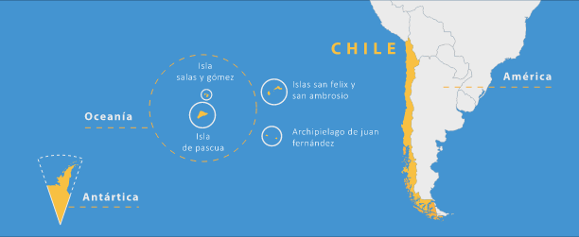
País
Territorio geográfico delimitado.

Slide 7
Estado
Organización jurídica y política de un país a través de la estructura de poder. Su objetivo principal es el bien común, que consiste en crear las condiciones de crecimiento e igualdad de oportunidades para que todas las personas que integran la nación alcancen el mejor nivel de bienestar posible.

Slide 8
Institucionalidad
Conjunto de creencias, ideas, valores, principios, representaciones colectivas y relaciones que condicionan las conductas de los integrantes de una sociedad, caracterizándola y estructurándola a través de normas y leyes.

Slide 9
Se puede resumir
País: Territorio.
Nación: Población.
Estado: Gobierno.
Institucionalidad: Constitución.

Slide 10
Actividad n°2
ACTIVIDAD PRÁCTICA PARTE N°4 CUADERNO
Instrucciones:
A- En el apartado n° 4 del cuaderno (actividades prácticas) ilustrar a través de un dibujo los 4 conceptos vistos.
Debe ser coloreado.
El dibujo debe contener las 4 definiciones juntas. No pueden ser por separado.
Si utiliza dibujos “a palo "recordar dibujarlos con ropa.

